Slide 1
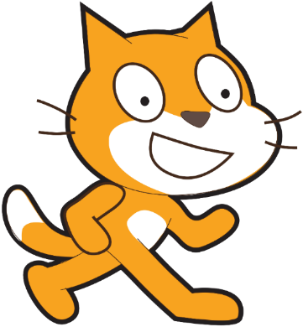
Ігрові вправи з надання команд виконавцям у середовищах програмування.
Урок 28

Slide 2
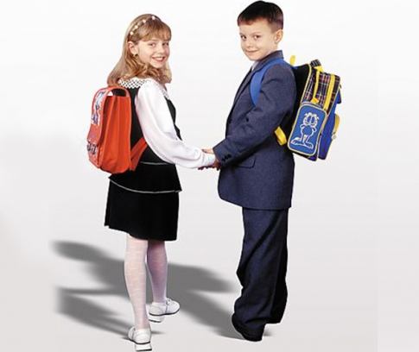
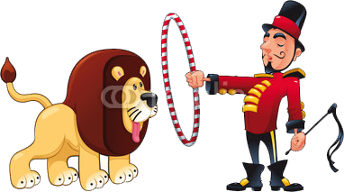
Команди та виконавці
Ти вже знаєш, що виконавцем послідовності дій може бути той, хто розуміє і може виконати кожну команду цієї послідовності дій. Є різні виконавці послідовностей дій.

Slide 3
Команди та виконавці
Розглянь малюнки. Назви виконавців. Наведи приклади команд для них.

Slide 4
Команди та виконавці
Одного виконавця від іншого відрізняє:
список команд, які розуміє виконавець. Цей список називають системою команд виконавця.
місце, де виконавець може виконувати команди алгоритму. Це місце називають середовищем виконавця.

Slide 5
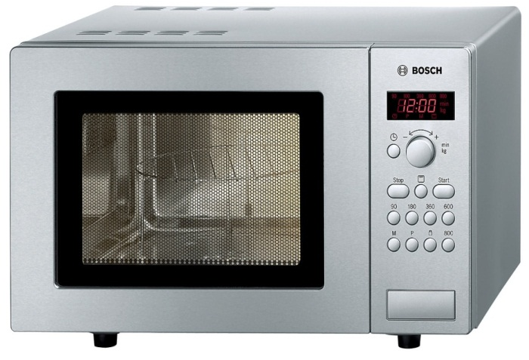
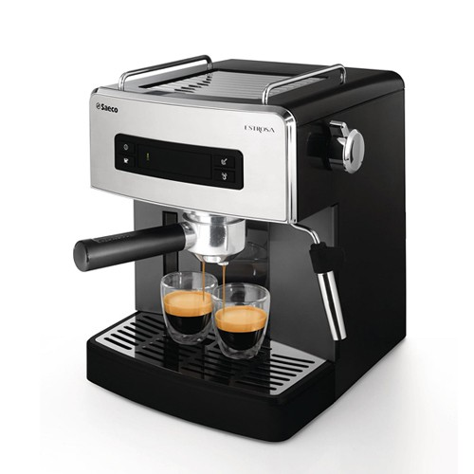
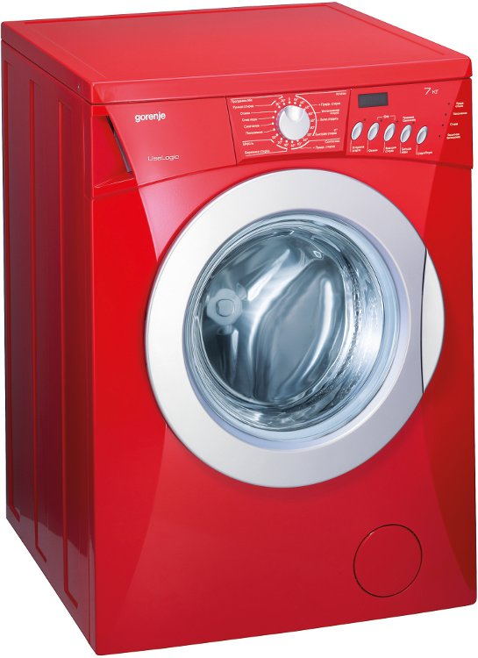
Команди та виконавці
Кожна послідовність дій складається для конкретного виконавця. Щоб скласти послідовність дій, необхідно спочатку визначити середовище та систему команд виконавця. А потім записати потрібні команди в певному порядку.

Slide 6
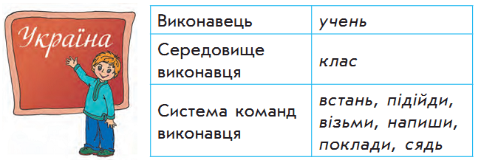
Команди та виконавці
Розглянь малюнок, ознайомся з таблицею. Склади для учня послідовність дій, результатом виконання яких є написання на дошці назви країни.

Slide 7
Команди та виконавці
Порівняй свою послідовність дій з послідовністю дій, поданою нижче. Знайди відмінності.
Встань.
Підійди до дошки.
Візьми крейду.
Напиши слово «Україна».
Поклади крейду.
Підійди до своєї парти.
Сядь на своє місце.

Slide 8
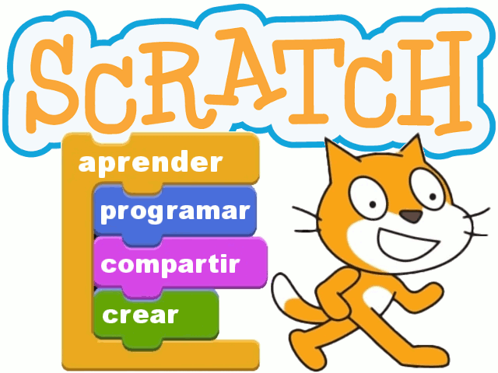
Середовище програмування
Сьогодні ти ознайомишся із середовищем програмування Скретч (Scratch), у якому навчишся створювати невеличкі програми, а якщо захочеш — і власні комікси, мультфільми та навіть комп’ютерні ігри.

Slide 9
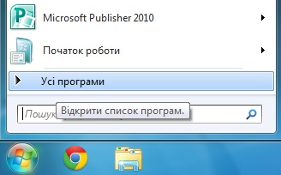
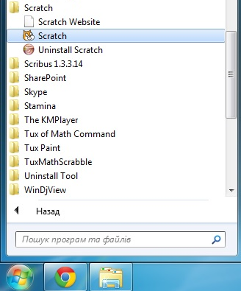
Запуск програми Scratch
Пуск ⇒ Усі програми ⇒ Scratch⇒ Scratch
3
2
4
1

Slide 10
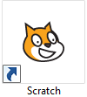
Запуск програми Scratch
Якщо на Робочому столі є значок програми Scratch,
то для запуску програми можна навести вказівник на значок і двічі клацнути ліву кнопку миші.

Slide 11
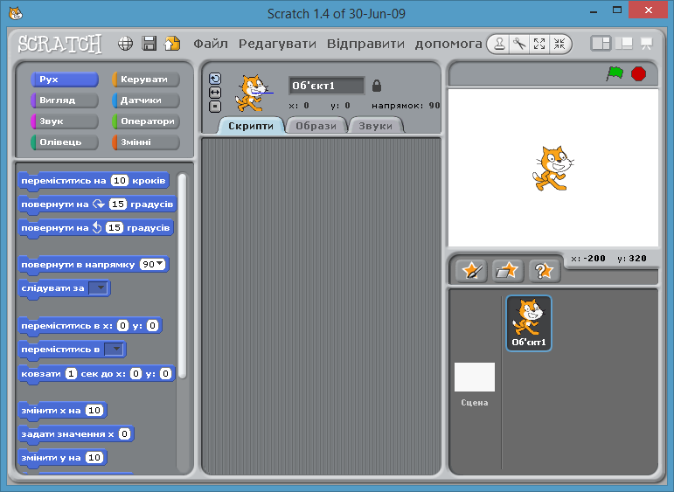
Вікно програми Scratch
Рядок заголовка
Кнопки керування вікном
Групи
Меню
Сцена
Поле скриптів
Поле спрайтів
Поле команд

Slide 12
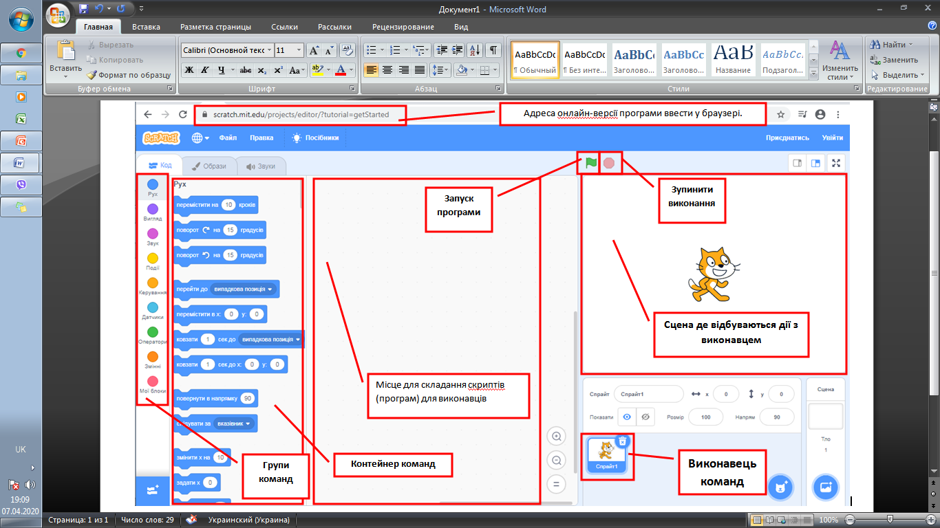

Slide 13
Запитання і завдання
Додай два числа, що стоять поруч, і впиши суму у верхній кружечок.
52
18
26
26
44
7
11
12
12
14
23
21
3
4
7
2
10
4
8
11
12
9
2
1
3
4
5
6
6
3

Slide 14
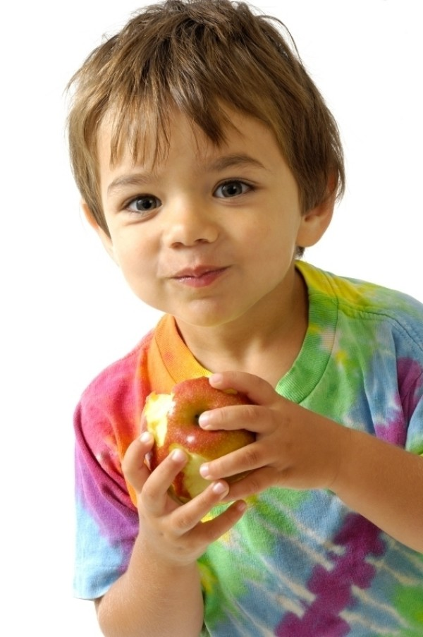
Запитання і завдання
Пронумеруй послідовність дій у правильному порядку.
2
Візьми яблуко
1
Помий руки
4
З'їж яблуко
3
Помий яблуко
6
Викинь недогризок
5
Знайди кошик для сміття

Slide 15
Дякую
За увагу!!!
Урок 28

